Slide 1
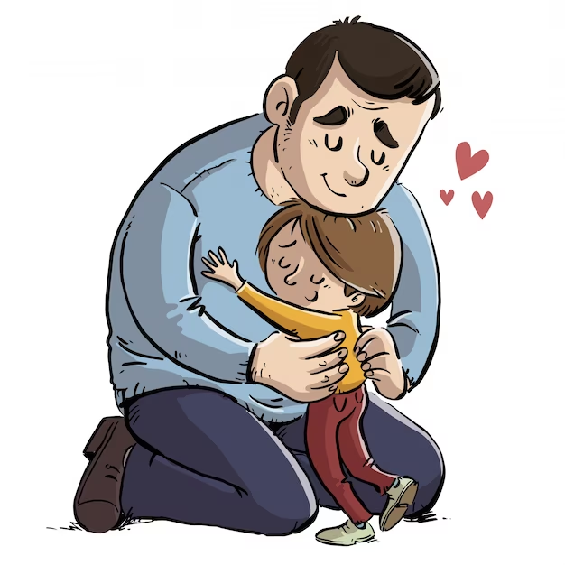
Государственное бюджетное профессиональное образовательное учреждение
«Волгоградский технологический колледж»
НОМИНАЦИЯ:
ПОМОЩЬ ЛЮДЯМ
ПРОЕКТ:
«ПАПИН ДЕНЬ»
Автор:
Баринова Галина Сергеевна
ВОЛГОГРАД, 2023

Slide 2
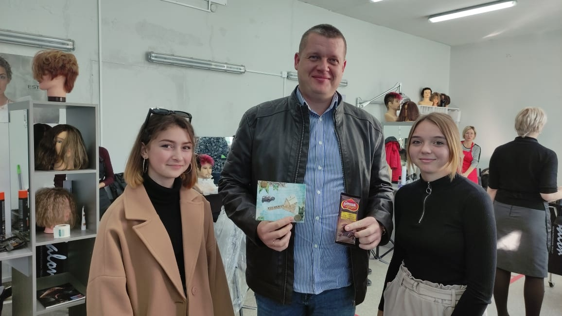
АКТУАЛЬНОСТЬ
Проект «Папин день». Предварительно для каждой папы готовится индивидуальная программа с учетом его интересов, психологического состояния. Программа «папиного дня» может включать в себя посещение парикмахера, исполнение желаний (например, конная прогулка, знакомство с известными людьми города и т.д.).
В течение «папиного дня» участник проекта полностью оставляет все домашние дела и посвящает день себе. Весь день папу сопровождает координатор проекта, следит за таймингом, и держит программу дня в секрете от участника.
Параллельно с программой дня для папы, реализуется программа для ее ребенка с ОВЗ, с которым весь день проводят специально обученные волонтеры и также сопровождают ребенка по маршруту, который может состоять из посещения зоопарка, кино, театра, игрового центра.
Таким образом проект направлен не только на пап, воспитывающих детей с ОВЗ, но и на самих детей. Впоследствии дети, участвующие в проекте «Папин день» становятся участниками проекта «Домашний клоун», направленного на системное общение студентов с детьми с ОВЗ на дому.

Slide 3
ЦЕЛИ И ЗАДАЧИ ПРОЕКТА
ЦЕЛЬ:
проведение полезного дня для отцов, воспитывающих ребенка (детей) с ОВЗ; многодетных отцов, а также военнослужащих СВО с детьми.
ЗАДАЧИ:
повышение уровня значимости семьи и семейных ценности у молодых людей, их стремление к созданию традиционной семьи и рождению детей в семье;
формирование уважения к родителям и умения строить отношения в семье (мамой, папой, родственниками);
формирование условий для полноценной самореализации молодежи в социально-экономической и общественно-политической сферах жизни региона и повышения уровня социальной активности молодежи;
- совершенствование системы гражданского образования, патриотического воспитания и культуры созидательных межэтнических отношений в молодежной среде.

Slide 4
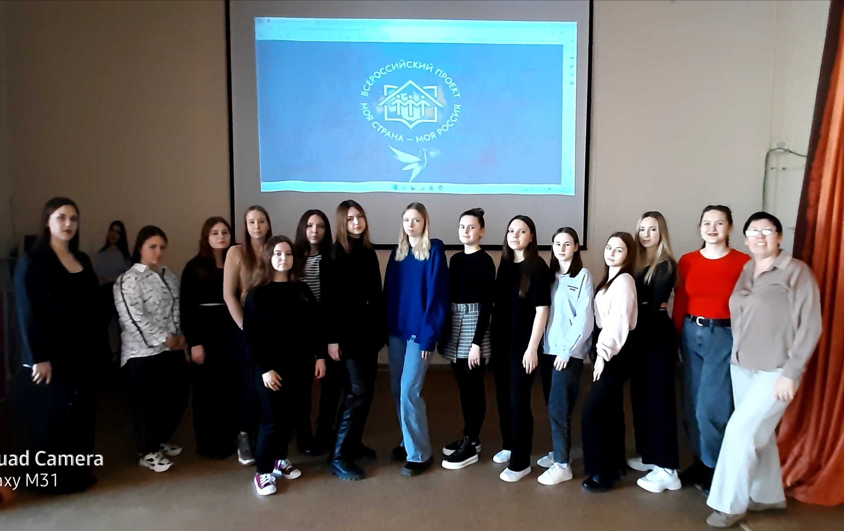
СРОКИ
РЕАЛИЗАЦИИ
ПРОЕКТА
2021-2025

Slide 5
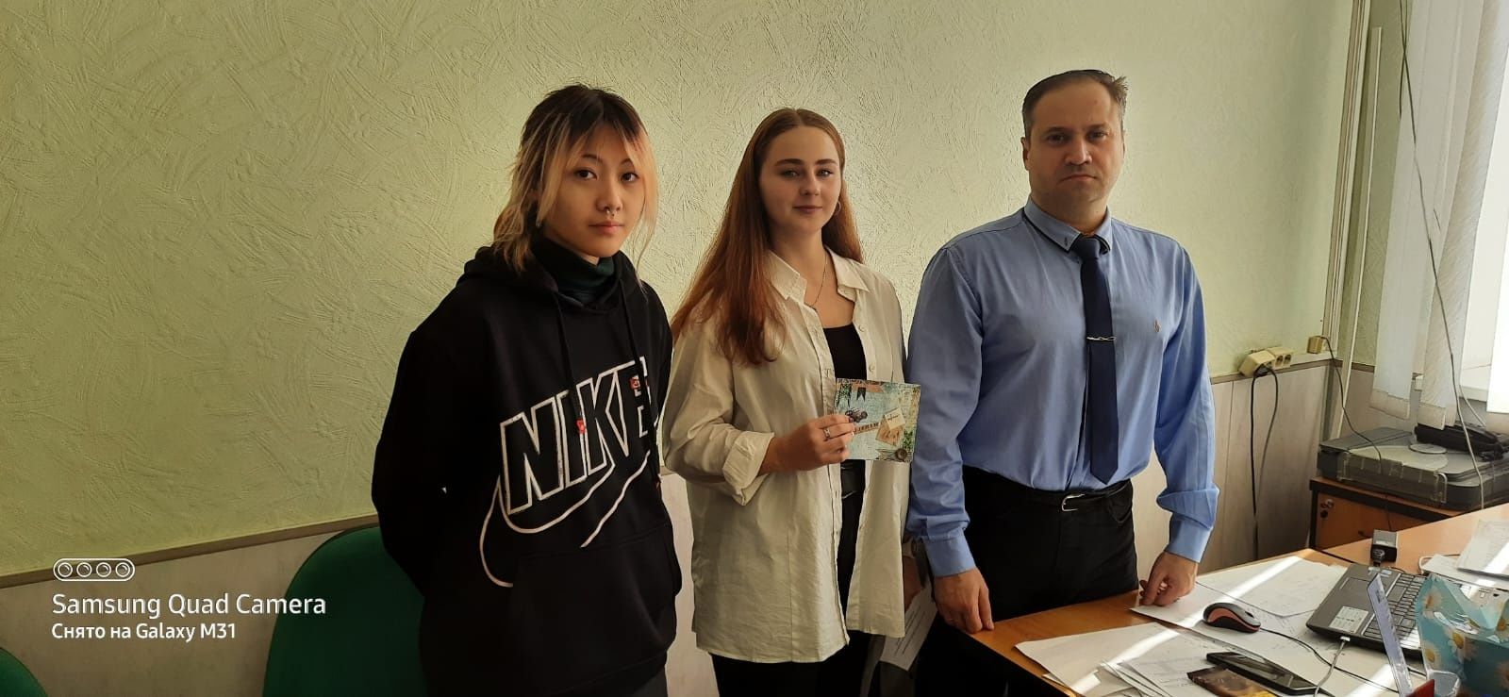
НОВИЗНА ПРОЕКТА
Новизна проекта заключается в том, что мы считаем нужным работать не только с детьми с ОВЗ, но и с их родителями. В России есть множество организаций помощи детям с ОВЗ, но в помощи также нуждаются и их родители. В 2021 году мы разработали проект по поддержке мам, в 2022 году решили не останавливаться на достигнутом и поддержать отцов. Отцы детей, также как и мамы, особенно, если занимаются воспитанием ребёнка в одиночку вынуждены постоянно проводить время с ребенком, не отходя от него ни на минуту. Это оказывает постоянную физическую и психологическую нагрузки. Данный проект направлен на моральную разгрузку отца в течение одного дня. Проект охватывает также поддержку военнослужащих СВО с детьми.

Slide 6
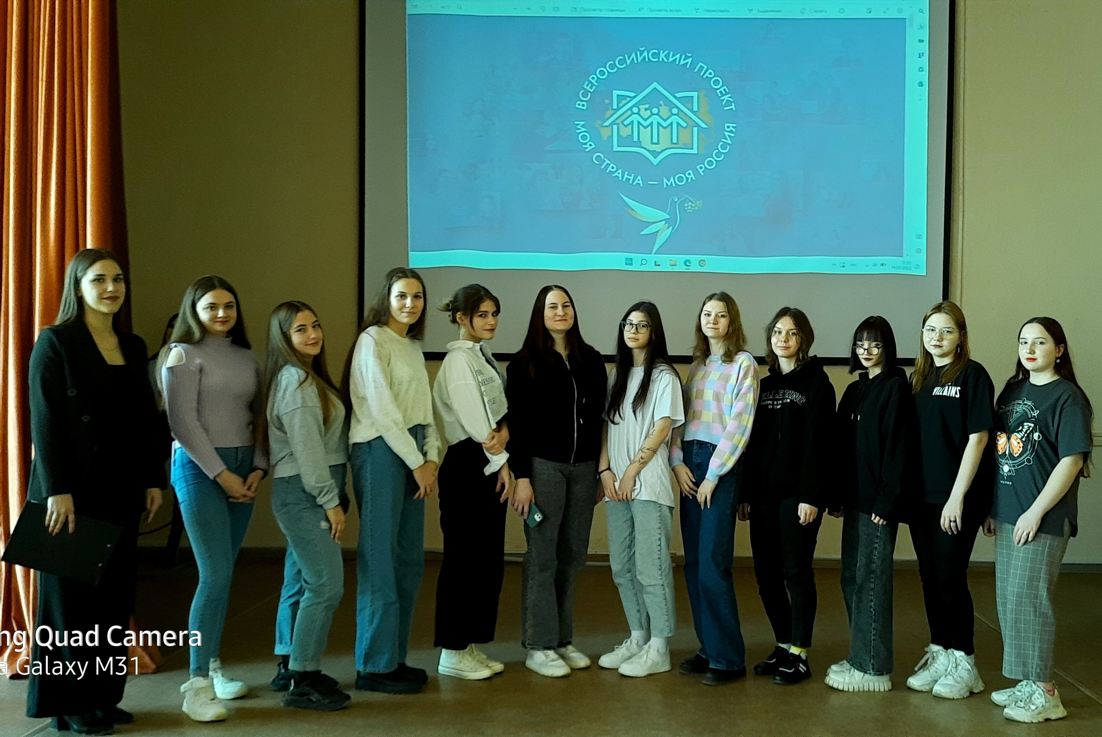
СОЦИАЛЬНАЯ ЗНАЧИМОСТЬ
«Россия – открытая страна и при этом самобытная цивилизация. В этом утверждении нет никакой претензии на исключительность и превосходство, но эта цивилизация наша – вот что главное. Её нам передали предки, а мы должны сохранить её для наших потомков и передать дальше…
И здесь хочу сказать о характере нашего народа: его всегда отличали щедрость, широта души, милосердие и сострадание, и Россия как страна в полной мере отражает в себе эти черты. Мы умеем дружить, держать слово, никого не подведём и всегда поддержим в трудной ситуации, не раздумывая приходим на помощь тем, кто попал в беду.» - из послания Федеральному Собранию Владимира Владимировича Путина от 21 февраля 2023 года
100$

Slide 7
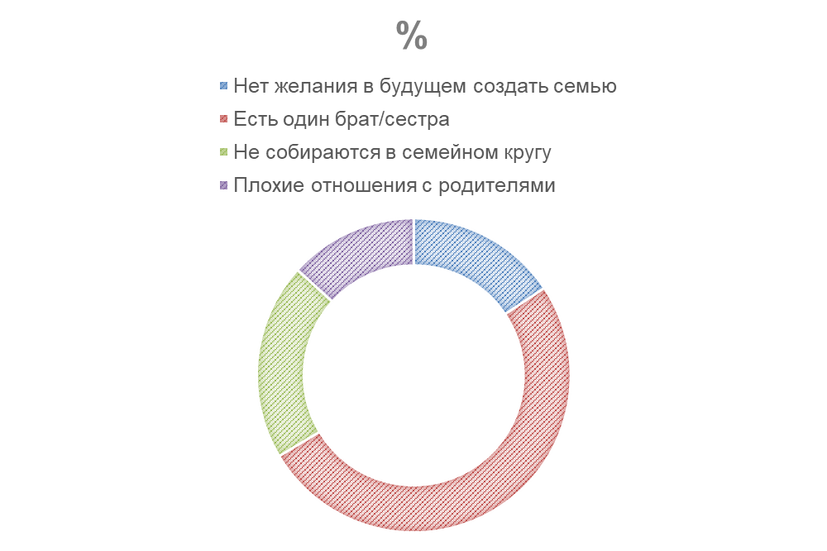
РЕЗУЛЬТАТЫ ОПРОСА
СТУДЕНТЫ И ВОЛОНТЁРЫ
В опросе участвовало 82 человека.
Есть один брат/сестра у 65% опрошенных, что говорит о низкой рождаемости.
В будущем не хотели бы создавать семью почти 20% опрошенных.
Первые три позиции в семейных ценностях занимают взаимопонимание, доверие, поддержка.
У большинства опрошенных в семье царит теплая обстановка.
В семейном кругу не собираются – 26% опрошенных, значит рушатся семейные традиции.
У 17% респондентов плохие отношения с родителями, что также говорит об отсутствии в семье традиционных семейных ценностей

Slide 8
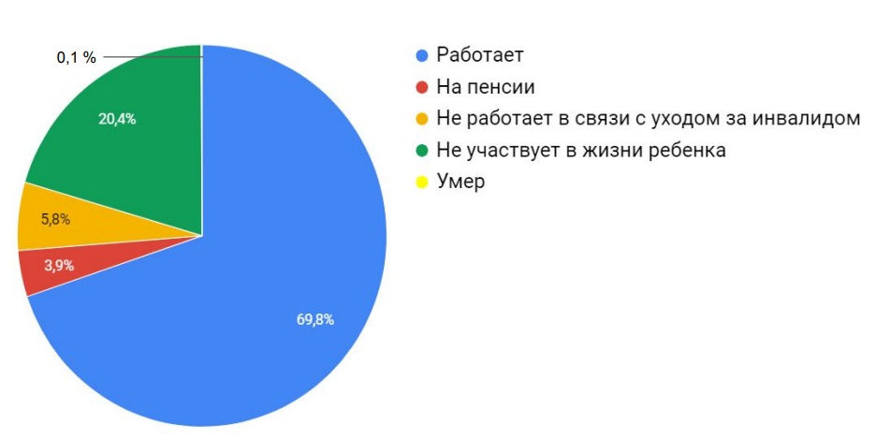
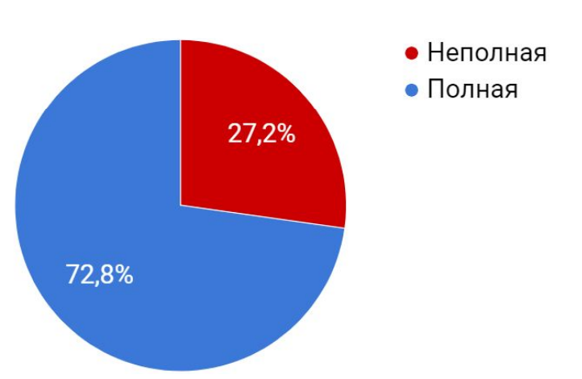
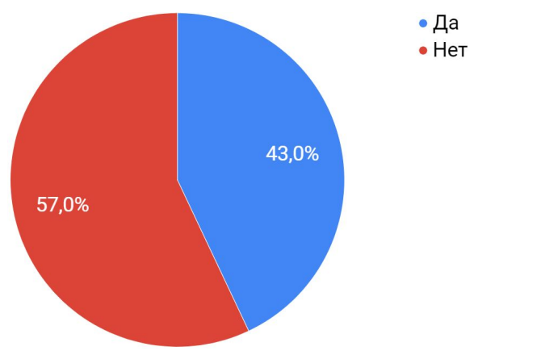
РЕЗУЛЬТАТЫ ОПРОСА
СЕМЕЙ ПО ДАННЫМ ВОРДИ (благополучателей)
Отец в семье, где есть ребёнок с инвалидностью
Полная или неполная семья
Получает ли семья социальные пособия?
Данные ВОРДИ подтверждают необходимость нашего проекта, ведь особенно отцам одиночкам тяжело даётся воспитание ребёнка, по результатам опроса 27,2% семей неполные. Отцы в семьях, где есть дети с ОВЗ, в большинстве случаев, вынуждены работать, совмещая работу с уходом.

Slide 9
1 ЭТАП
2 ЭТАП
ОРГАНИЗАЦИОННАЯ
РАБОТА:
3 ЭТАП
ОСНОВНАЯ РАБОТА:
анализ исследования от Всероссийской организации детей-инвалидов о состоянии семей;
анализ опроса студентов и волонтёров;
составление плана работы, распределение обязанностей на основе опроса.
проведение мероприятий для ознакомления с темой помощи отцам детей с ОВЗ, военнослужащих, отцам одиночкам, привлечение волонтеров;
проведение тематических дней, мероприятий, мастер- классов, волонтёрская деятельность.
ПОДВЕДЕНИЕ
ИТОГОВ РАБОТЫ:
формирование у подростков представлений об общих человеческих ценностях;
итоговый опрос студентов и волонтёров;
повышение уровня социальной активности молодежи.

Slide 10
ПЛАН РЕАЛИЗАЦИИ ПРОЕКТА
Мероприятие | Дата | Кол-во участников
Опрос студентов «Семья и семейные ценности» | 5 сентября | 750
Классный час «Семья и семейные ценности» | 6 сентября | 1000
Конкурс презентаций «Знакомство с семейной традицией» | 10 сентября | 100
Всемирный день папы | 11 сентября | 750
Мастер-класс «Изготовление открыток ко Дню отца» | 10 октября | 250
Изготовление открыток ко Дню Отца совместно с волонтерами | 13 октября | 250
Вручение открыток, изготовленных своими руками | 17 октября | 25
Стрижки отцов, волонтерами с кафедры «Технология парикмахерского искусства» | 17 октября | 10
Классные часы «День семьи. День отца» | 17 октября | 1000
День бабушек и дедушек в России | 28 октября | 150
Информационное
сопровождение
хода реализации
проекта:
Клуб Предпринимателей "ИДЕЯ"
https://vk.com/event194363332?from=quick_search
"Общайся! Развивайся! Радуйся!"
https://vk.com/club193928628?from=quick_search
"РДК. Доброволец"
https://vk.com/club183170221

Slide 11
ОЖИДАЕМЫЕ РЕЗУЛЬТАТЫ
КОЛИЧЕСТВЕННЫЕ
ПОКАЗАТЕЛИ:
Волонтеры:
инициативная группа - 10 человек;
волонтеры - 30 человек.
Благополучатели:
10 человек – многодетные отцы;
5 человек – отцы детей с ОВЗ;
10 человек – военнослужащие СВО;
3000 человек – студенты ГБПОУ «ВТК», родители

Slide 12
КАЧЕСТВЕННЫЕ
ПОКАЗАТЕЛИ
- поддержка поисковой, экспериментальной, инновационной деятельности студентов;
- разработка и реализация социокультурных и событийных проектов;
- осуществление выдвижения, разработки и выполнения идей социокультурных проектов, способствующих формированию культурно-эстетических взглядов и обеспечивающих удовлетворение духовных потребностей населения;
-проведение круглых столов, мастер-классов, деловых игр, тренингов.
- повышение уровня патриотизма студентов;
- разработка рекомендаций для проведения проектной деятельности;
- развитие таких качеств как: гуманизм, честь, достоинство, уважение, долг, ответственность, товарищество, доброта, уважение к людям, милосердие;
- опыт социального поведения, соответствующего принятым этическим нормам и традициям; нравственные привычки, нравственное сознание.

Slide 13
БЮДЖЕТ ПРОЕКТА
Статья расходов | Стоимость (ед.), руб. | Кол-во единиц | Всего, руб.
Фен | 5000 | 2 | 10 000
Принтер | 15 000 | 1 | 15 000
Компьютер | 50 000 | 1 | 50 000
Принадлежности для выполнения стрижки | 1000 | 2 | 2 000
Материалы для изготовления поделок | 2000 | 10 | 2 000
Итог |  |  | 79 000

Slide 14

ВОЗМОЖНОСТЬ ТИРАЖИРОВАНИЯ ПРОЕКТА
делимся технологией разработки и реализации молодежных проектов и лучшими проектами в 10 школах города Волгограда и Волгоградской области;
делимся технологией разработки и реализации молодежных проектов и лучшими в 10 ССУЗах города Волгограда и Волгоградской области;
публикация информации в сети «Интернет».

Slide 15
СПАСИБО ЗА ВНИМАНИЕ!

